Slide 1
Reactive Extensions
Prepared by: Maciej Paszta
Submitted on: 07-05-2014
Version: 1.0

Slide 2
Agenda
Reactive Extensions – z czym to się je?
Jak mogę z tego skorzystać?
Strumienie łączcie się!
Wielowątkowość w Rx
Testowanie z Rx Extensions

Slide 3
Agenda
Reactive Extensions – z czym to się je?
Jak mogę z tego skorzystać?
Strumienie łączcie się!
Wielowątkowość w Rx
Testowanie z Rx Extensions

Slide 4
Informacje podstawowe
Zestaw bibliotek dla .NET (i nie tylko)
Zmiana sposobu programowania – programowanie reaktywne, czyli…
Czekanie na informację o rezultacie, zamiast ciągłego odpytywania się o jego dostępność
A prościej: korzystanie z modelu push zamiast pull

Slide 5
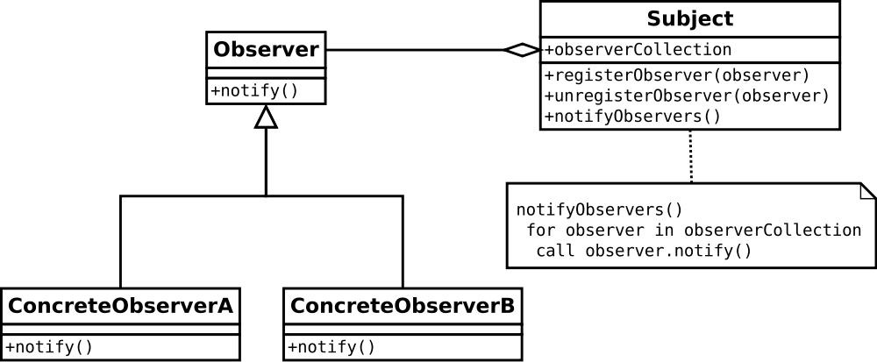
A pod spodem...
Wzorzec Observer

Slide 6
...i jego implementacja w Rx
IObserver<T>
public interface IObserver<in T>
{
void OnNext(T value);
void OnError(Exception error);
void OnCompleted();
}
IObservable<T>
public interface IObservable<out T>
{
IDisposable Subscribe (IObserver<T> observer);
}

Slide 7
Agenda
Reactive Extensions – z czym to się je?
Jak mogę z tego skorzystać?
Strumienie łączcie się!
Wielowątkowość w Rx
Testowanie z Rx Extensions

Slide 8
Jak mogę z tego skorzystać
Jak zmienić istniejący kod w reaktywny?
Factory Methods
Observable.Return
Observable.Empty
Observable.Never
Observable.Throw
Observable.Create
Unfold methods
Observable.Range
Observable.Interval
Observable.Timer
Observable.Generate
Paradigm Transition
Observable.Start
Observable.FromEventPattern
Task.ToObservable
Task<T>.ToObservable
IEnumerable<T>.ToObservable
Observable.FromAsyncPattern

Slide 9
Agenda
Reactive Extensions – z czym to się je?
Jak mogę z tego skorzystać?
Strumienie łączcie się!
Strumienie łączcie się!
Wielowątkowość w Rx
Testowanie z Rx Extensions

Slide 10
Strumienie łączcie się!
Jedna z największych zalet Rx to możliwość łączenia kilku strumieni:
Observable.Merge
Observable.Concat
Observable.Switch
Observable.CombineWith
Observable.Zip
….

Slide 11
Agenda
Reactive Extensions – z czym to się je?
Jak mogę z tego skorzystać?
Strumienie łączcie się!
Wielowątkowość w Rx
Wielowątkowość w Rx
Testowanie z Rx Extensions

Slide 12
Wielowątkowość w Rx
Reactive Extensions są…. Jednowątkowe
Wielowątkowość wprowadzona przy pomocy różnych implementacji IScheduler
public interface IScheduler
{
DateTimeOffset Now { get; }
IDisposable Schedule<TState>(TState state, Func<IScheduler, TState, IDisposable> action);
IDisposable Schedule<TState>(TState state, TimeSpan dueTime, Func<IScheduler, TState, IDisposable> action);
IDisposable Schedule<TState>(TState state, DateTimeOffset dueTime, Func<IScheduler, TState, IDisposable> action);
}

Slide 13
Schedulery
TaskPoolScheduler
ThreadPoolScheduler
NewThreadScheduler
EventLoopScheduler
ImmediateScheduler
CurrentThreadScheduler
Niezależnie od wybranego schedulera, Rx Extensions daje gwarancje co do sposobu wywołowania.

Slide 14
Agenda
Reactive Extensions – z czym to się je?
Jak mogę z tego skorzystać?
Strumienie łączcie się!
Wielowątkowość w Rx
Testowanie z Rx Extensions
Testowanie z Rx Extensions

Slide 15
Testowanie z Rx
A jakby mieć tak Scheduler, którego czas łatwo kontrolować….

Slide 16
Agenda - podsumowanie
Reactive Extensions – z czym to się je?
Jak mogę z tego skorzystać?
Strumienie łączcie się!
Wielowątkowość w Rx
Testowanie z Rx Extensions

Slide 17
Pytania
Pytania

Slide 18
Przydatne linki
http://rx.codeplex.com
http://rxx.codeplex.com
http://introtorx.com

Slide 19
Koniec
Dziękuję za uwagę!

